Slide 1
Tuần 22
Bài 47: Chục và đơn vị – Tiết 2
TOÁN 1

Slide 2





LUYỆN TẬP

Slide 3



4
Nói ( theo mẫu ) :
Mẫu :
Số 32 gồm 3 chục và 2 đơn vị.
Chục
Đơn vị
3
2
32

Slide 4
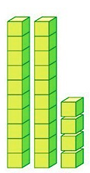
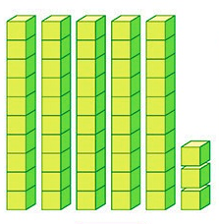
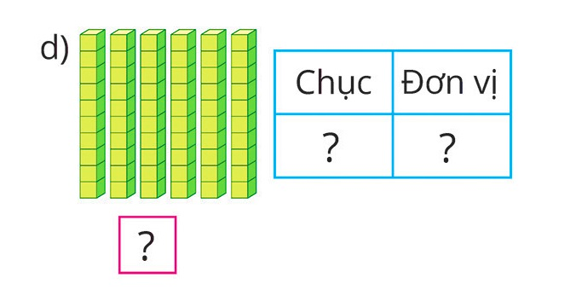
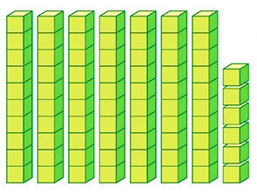
a)
b)
Chục
Đơn vị
Chục
Đơn vị
?
?
2
4
5
3
?
?
24
53
?
?
c)
d)
Chục
Đơn vị
Chục
Đơn vị
?
?
0
?
6
7
6
?
76
60
?
?

Slide 5
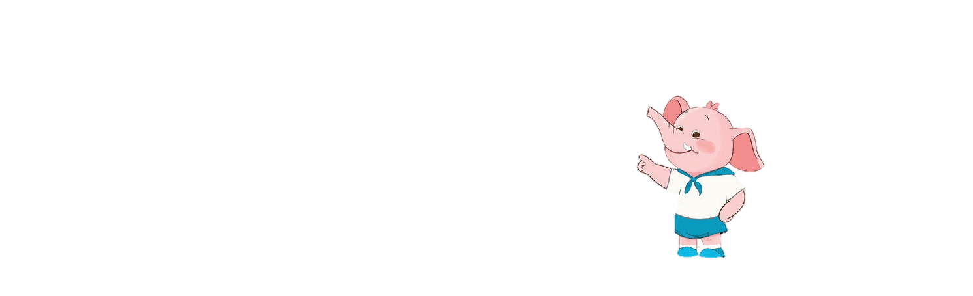
5
Trả lời câu hỏi :
1
2
Số 12 gồm 1 chục và 2 đơn vị.
a) Số 12 gồm ….. chục và ….. đơn vị .
4
9
b) Số 49 gồm ….. chục và ….. đơn vị .
8
0
c) Số 80 gồm ….. chục và ….. đơn vị .
6
6
d) Số 66 gồm ….. chục và ….. đơn vị .

Slide 6
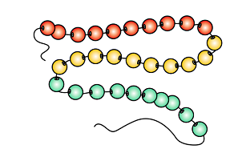
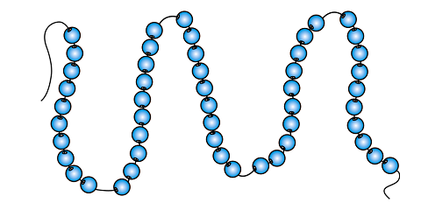
6
Mỗi dây có mấy chục hạt ?
3
5
?
chục hạt
?
chục hạt

Slide 7
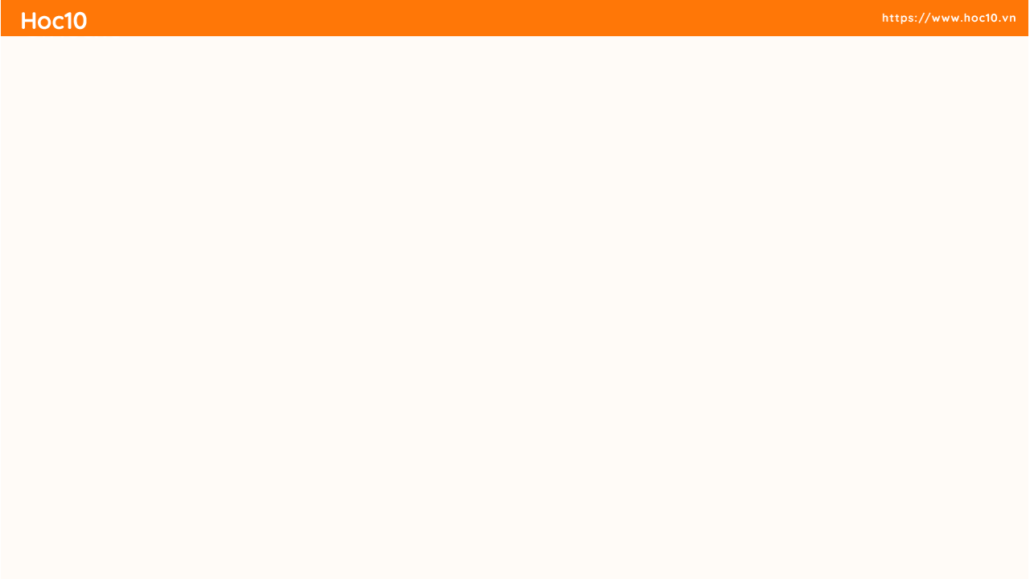


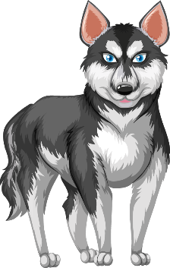

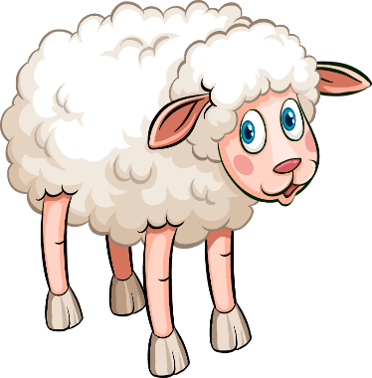

ĐƯA CỪU QUA SÔNG
HƯỚNG DẪN
Thầy cô kích chuột vào màn hình để bắt đầu trò chơi.
Kích chuột vào màn hình để hiện câu hỏi.
Thầy cô bấm đáp án đúng để đưa con cừu sang sông.
Kích chuột vào màn hình để tới câu hỏi hoặc slide tiếp theo.

Slide 8







Câu hỏi
Số gồm 6 chục và 5 đơn vị là :
A. 55
B. 54
C. 65
D. 66

Slide 9
Câu hỏi
Số gồm 5 chục
và 4 đơn vị là :
A. 45
B. 54
C. 44
D. 55

Slide 10

Câu hỏi
Số có chữ số ở hàng chục và hàng đơn vị giống nhau là :
A. 90
B. 80
C. 95
D. 11

Slide 11


Câu hỏi
40 + 50 – 20 = ?
A. 70
B. 90
CHIẾN THẮNG
C. 60
D. 30

Slide 12







Tạm biệt và hẹn gặp lại!

